Slide 1

Standards Minimums pour la Protection de l’Enfance dans l’Action
Humanitaire.
- SMPE -
INTRODUCTION
Notes:
Facilitateurs:
Cette présentation est destinée à tous les utilisateurs potentiels des SMPE. Il s’adresse principalement au personnel de la protection de l’enfance. Pensez donc à élargir certaines questions ou à fournir davantage de détails si des collègues d’autres secteurs se joignent à vous.
On suppose que le groupe compte environ 20 personnes et que tout le monde dans la salle se connaît (peut-être des collègues de votre agence ou du groupe de coordination). Sinon, ajoutez 5 minutes pour des introductions rapides.
PREPAREZ: un tableau de papier avec les objectifs de la session
A la fin de la session, les participants seront capables de :
Décrire la structure des SMPE et spécialement du Pilier 3
Montrer comment et pourquoi on utilise le manuel
REMARQUE : si vous avez déjà effectué une session sur les piliers 1 et 2, ignorez les diapositives 2 et 9
ASTUCE : Les diapositives sont animées -> à chaque clic vous faites apparaître quelques mots, un titre ou une image sur la diapositive. Lisez les notes correspondantes dans les notes de l'animateur, avant de montrer le contenu suivant, afin que les participants aient le temps de traiter ce qui est dit et de lire chaque point.

Slide 2


But des Standards
Référence pour le CPHA
Outil de collaboration inter-agences
Liens avec la Norme Humanitaire Fondamentale (CHS)
Contextualisation pour l’appropriation locale
But:
  qualité et redevabilité des programmes
  impact sur la protection et le bien-être des enfants
Les SMPE aspirent à opérationnaliser les droits des enfants et des adolescents dans la pratique de la réponse humanitaire.
Notes:
Les donateurs, les gouvernements locaux, les collègues d'autres secteurs et nos bénéficiaires eux-mêmes veulent savoir ce que nous faisons et pourquoi. Les SMPE / « CPMS » sont notre référence. Ils sont le principal moyen d'opérationnaliser ou de concrétiser les droits de l'enfant dans la pratique de l'intervention humanitaire.
Il s'agit d'un outil collaboratif et inter-agences, qui s'articule avec d'autres initiatives, telles que les normes humanitaires fondamentales et les normes d'inclusion humanitaire.
Chaque fois que cela est pertinent, les SMPE/ CPMS s'alignent sur les 7 stratégies d'INSPIRE pour mettre fin à la violence contre les enfants - les icônes de l'initiative sont d'ailleurs dispersées dans le texte. En outre, la norme humanitaire fondamentale sur la qualité et la responsabilité est mise en évidence dans l'introduction et résonne dans tout le manuel.
La contextualisation est encouragée et peut créer une appropriation des normes à tous les niveaux. Elle permet à un large éventail d'acteurs de mieux comprendre la protection de l'enfance dans un contexte spécifique. Les groupes de coordination nationaux sont donc encouragés à adapter les SMPE. Veuillez en discuter avec vos collègues au niveau local, puis demandez conseil à l'équipe mondiale du CPMS. Regardez la vidéo de contextualisation sur la chaîne youtube de l'Alliance.
ENCADRÉ : Les SMPE visent à améliorer la qualité et la responsabilité de notre programmation et à accroître l'impact pour la protection et le bien-être des enfants dans l'action humanitaire (contextes de déplacement interne et de réfugiés), en établissant des principes, des preuves, une prévention et des objectifs communs à atteindre. Ils constituent une synthèse des bonnes pratiques et de l'apprentissage à ce jour

Slide 3
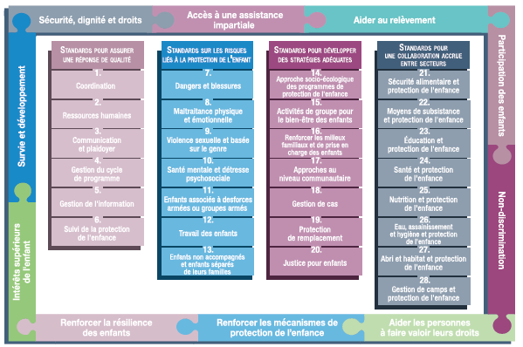
PRESENTATION
Notes:
Voici une présentation de la structure des SMPE : il y a 28 Standards répartis en quatre piliers, et les 10 principes de la protection de l’enfance dans l’action humanitaire y sont intégrés.
Vous trouverez cette présentation à la fin des SMPE. Elle permet de trouver rapidement le ou les sujets qui vous intéressent dans le guide. »
Cette présentation se concentre sur le norme 4 – la gestion du cycle de programme

Slide 4
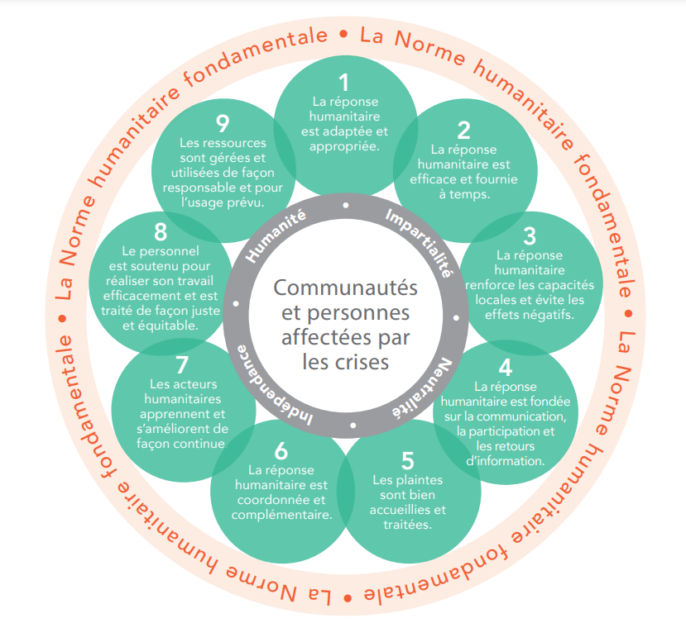



Introduction générale au Standard 4
Partie du Pilier 1 sur la qualité des interventions
A être utilisés avec tous les autres (7 - 28) & les Principes SMPE
CHS
Programmation orientée vers la protection de l’enfance
Processus et méthodologies de conception, planification et gestion
Apprentissage pour ajuster les programmes
Mécanismes de feedback et de plaintes
  Quelles sont les étapes principales de la GCP?
Notes:
Le premier pilier de Standards porte sur la qualité des interventions : ils sont communs à tous les domaines entourant les programmes de protection de l’enfance et sont applicables à tous les contextes et situations, pendant les phases de préparation et d’intervention. Ils sont TOUS essentiels pour atteindre le niveau de qualité que nous visons en tant que praticiens.
Ces Standards doivent être utilisés avec tous les autres (7 - 28) & les Principes SMPE
Ce standard est complémentaire à la Norme humanitaire fondamentale de qualité et de redevabilité (CHS en anglais), et doit être utilisé avec celle-ci.
DEF: La gestion du cycle de programme (GCP) fait référence au processus cyclique de conception, planification, gestion, contrôle et évaluation des programmes. Sur la base de l'apprentissage et des preuves générées à travers les 5 étapes, la programmation doit être continuellement adaptée (voir image du cycle du programme)
Ce standard met l’accent sur la protection de l’enfance dans la GCP en intégrant des considérations liées au développement de l’enfant et aux droits de l’enfant dans l’action humanitaire. Il souligne l'importance de la programmation orientée vers la protection de l’enfance
L’idée est que les programmes de protection de l’enfance soient conçus, programmés, gérés, suivis et évalués à travers des processus
et des méthodologies structurés.
Il souligne également l'importance d'adapter en permanence nos programmes, sur la base de l'apprentissage et de la génération de preuves collectées par des méthodes, outils et procédures contextualisés de GCP
Nous devons mettre en place un mécanisme proactif pour recueillir les feedbacks des enfants et des membres de la communauté (qui peuvent inclure des enquêtes et des plaintes) pour réorienter / ajuster l'intervention (l'approche, la méthodologie…) ou résoudre les problèmes de sauvegarde (engagement CHS 4 et 5)
Cette norme est liée à l'approche de prévention, cherchant à identifier et atténuer les risques possibles pour les enfants et les adolescents et leurs familles que la programmation peut causer, directement ou indirectement (avec la collecte de données, par exemple) [→ icône de prévention]
Sujet de débat: Quelles sont les étapes principales de la GCP?
-> Le cycle de programme se compose de cinq étapes principales: (1) Préparation; (2) évaluation des besoins et analyse de la situation; (3) conception et planification; (4) mise en oeuvre et suivi; et (5) évaluation et apprentissage.

Slide 5
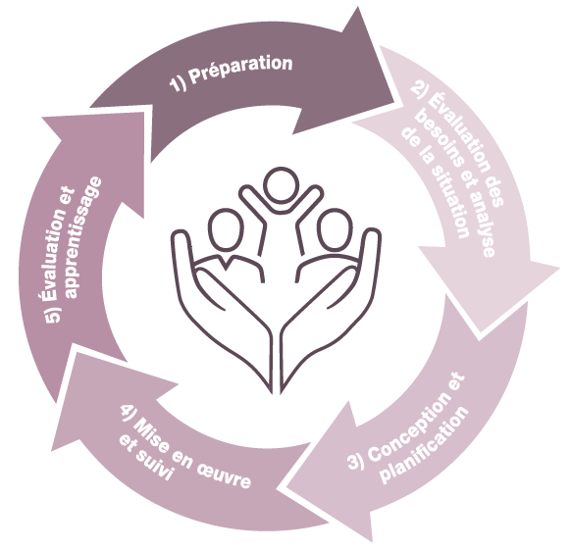

“Tous les programmes de protection de l’enfance sont conçus, programmés, gérés, suivis et évalués à travers des processus et des méthodologies structurés qui renforcent les capacités et les ressources déjà existantes. Ils abordent également tous les nouveaux risques et prennent en considération les besoins en matière de protection de l’enfance et sont continuellement adaptés sur la base de l’apprentissage et des données collectées. »
ETAPE 1: Préparation
Comprendre:
systèmes de protection de l'enfance
normes culturelles et sociales
capacités de protection communautaires
lois et politiques
-> risques, besoins & capacités
Notes:
Le Standard 4 énonce exactement ce qui suit : “Tous les programmes de protection de l’enfance sont conçus, programmés, gérés, suivis et évalués à travers des processus et des méthodologies structurés qui renforcent les capacités et les ressources déjà existantes. Ils abordent également tous les nouveaux risques et prennent en considération les besoins en matière de protection de l’enfance et sont continuellement adaptés sur la base de l’apprentissage et des données collectées.”
(1) Préparation:
Le Standard souligne que le point de départ de toute intervention est une compréhension de la situation actuelle en protection de l'enfance dans un contexte donné. Ceci comprend:
Comprendre quels sont les systèmes formels et informels de protection de l'enfance à tous les niveaux du modèle socio-écologique
Comprendre les normes culturelles et sociales liées aux enfants et à leur protection, les rôles de genre et les identités
Enquêter sur les interventions de protection de l'enfance au niveau communautaire et les capacités de protection communautaires, y compris les mécanismes d'adaptation traditionnels ;
Connaître le cadre juridique international, les lois et politiques nationales relatives aux droits des enfants et aux populations à risque ; et
Autres informations relatives à la protection des enfants.
Cela implique non seulement d'examiner les besoins, mais également de comprendre les capacités inhérentes des enfants, des familles, des communautés et du système de protection de l'enfance dans un contexte donné et, si possible, d'utiliser une approche fondée sur les droits.

Slide 6


ETAPE 2: Evaluation de besoin / Analyse
Contexte, parties prenantes, besoins, vulnérabilités et capacités
Base de preuves pour la planification stratégique
Processus de qualité
ETAPE 3: Conception & Planification
Besoins de PE non satisfaits
Stratégies de réponses (St.15-18)
Complementarité
Orientation du programme
Résultat(s) & Budget
ETAPE 4: Mise en oeuvre
/ Suivi
Résultats et effets
Qualité (St. 1-6)
Sauvegarde
Ne pas porter préjudice
ETAPE 5: Evaluation & Apprentissage
SMPE comme guide du processus
Participation des enfants/personnes concerneés
Initiatives d’apprentissage conjointes
Flexibilité dans la programmation
Notes:
(2) Evaluation de besoin / Analyse de situation
Une évaluation et une analyse structurées et coordonnées des besoins de protection de l'enfance ainsi que des ressources et des capacités des communautés à protéger les enfants est un élément essentiel d'une réponse humanitaire de protection de l'enfance.
Les évaluations et l'analyse des données fournissent la base de preuves pour la planification stratégique et établissent l’information de base sur laquelle s'appuieront les systèmes de suivi de la situation et de la réponse.
La manière dont les informations sont recueillies, partagées, protégées, analysées et utilisées pour éclairer la conception des programmes et des projets détermine s'il s'agit d'un processus de qualité qui permet une meilleure protection des enfants et répond à leurs besoins d'une manière appropriée et respectueuse qui facilite l'appropriation par la communauté.
(3) Conception et planification
Les programmes de protection de l'enfance doivent être conçus pour répondre aux besoins de protection de l'enfance les plus répandus et les plus fréquents qui ne peuvent pas ou ne seront pas satisfaits par les capacités existantes de l'État ou de la communauté, en donnant la priorité aux actions qui sauvent des vies dans la phase initiale de réponse à l’urgence, tout en s'appuyant sur des structures fonctionnelles/approches durables au niveau communautaire, là où elles existent
Les stratégies de protection de l'enfance du SMPE (St 15-18) peuvent être utilisées pour répondre aux besoins prioritaires en matière de protection de l'enfance, comme détaillé dans les normes 7-14.
Planifier et mettre en œuvre des actions qui créent une complémentarité entre les organisations communautaires, nationales et internationales afin que la réponse humanitaire renforce et ne sape pas les structures et systèmes existants.
Les programmes de protection de l'enfance devraient se concentrer sur : la prévention ou l'atténuation des facteurs qui exposent les enfants à des risques ; renforcer la résilience des enfants ; aider les familles à prendre soin de leurs enfants et à les protéger ; prendre en compte les enfants marginalisés et les plus à risque ; renforcer les mécanismes de protection existants au sein des communautés, y compris les mécanismes de protection communautaires informels et d'autres organisations communautaires ; et renforcer ou étendre les composantes existantes du système de protection de l'enfance.
Il est important de réfléchir à l’objectif final en jeu dès la phase de conception en termes de ce que le programme doit réaliser et d'un budget couvrant la mise en œuvre de qualité, le suivi, l'évaluation et les activités d'apprentissage.
(4) Mise en œuvre / Suivi
Il est essentiel de vérifier l'impact de nos activités sur les enfants, les progrès accomplis grâce aux programmes, grâce au suivi des résultats et des effets.
Les Standards des SMPE 1 à 6 peuvent être utilisés pour garantir la qualité, qui dépend de : la coordination ; des ressources humaines, y compris les politiques de sauvegarde de l'enfance ; de la communication, du plaidoyer et des médias ; de la gestion du cycle de programme; gestion et suivi de l'information.
Les SMPE détaillent les principales considérations en matière de sauvegarde de l'enfance (c'est-à-dire des mécanismes sensibles et adaptés au genre, à l'âge, au handicap et à la culture).
Les plans et services du programme doivent être inclusifs et accessibles dès le début de la mise en œuvre, et doivent atténuer les risques, les conséquences négatives imprévues des interventions du programme, et garantir que la participation des enfants et des communautés dans le suivi ne causera pas de préjudice
(5) Evaluation et apprentissage
L’une des principales manières d'utiliser les Standards est de guider l'évaluation de la qualité et de l'efficacité des interventions humanitaires. Les SMPE peuvent aider à structurer et éclairer l'évaluation en fournissant une base de bonnes pratiques, des repères pour les actions clés et des indicateurs par rapport auxquels le projet ou programme de protection de l'enfance peut être évalué.
Les SMPE éclairent également le processus d'évaluation, en guidant le processus lui-même, grâce à la participation des parties prenantes et à la prise en compte des principes. Les personnes concernées, y compris les enfants, sont les meilleurs juges des changements dans leur vie et les SMPE mettent l'accent sur leur participation dans les processus d'évaluation et d'apprentissage.
Cet Standard encourage la coordination et l'engagement dans des initiatives d'apprentissage conjointes
Il est important de permettre une flexibilité dans la programmation pour intégrer les feedbacks, ajuster les programmes et éclairer la conception des interventions futures

Slide 7
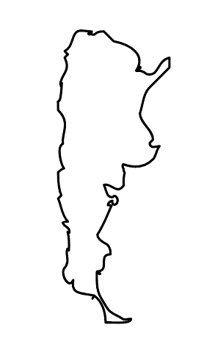
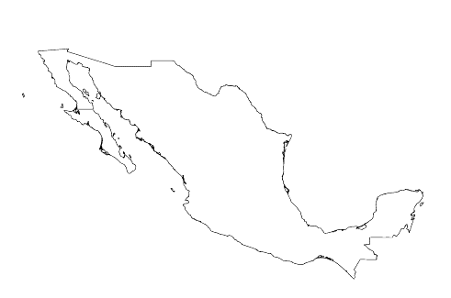
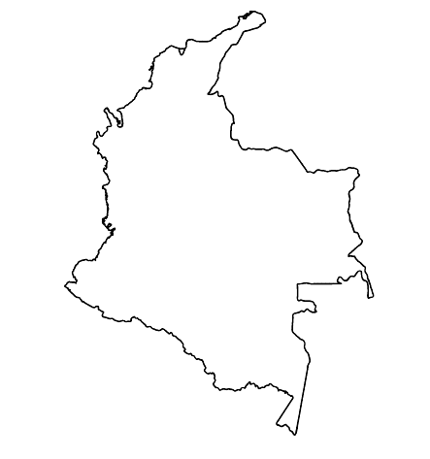
Exemples de la Région
[NOM DU PAYS]
Ajoutez une courte phrase d'introduction sur un programme / projet spécifique en utilisant le Standard X
Ajouter le nom des organisations
Ajouter des messages/chiffres clés
[NOM DU PAYS]
Ajoutez une courte phrase d'introduction sur un programme / projet spécifique en utilisant le Standard X
Ajouter le nom des organisations
Ajouter des messages/chiffres clés
[NOM DU PAYS]
Ajoutez une courte phrase d'introduction sur un programme / projet spécifique en utilisant le Standard
Ajouter le nom des organisations
Ajouter des messages/chiffres clés
Notes:
En fonction du temps dont vous disposez, réfléchissez à ajouter ici des exemples de la région, du pays ou de l’intervention en lien avec le programme qui respecte les SMPE.
Il peut s’agir de la version préliminaire d’une diapositive que vous pouvez modifier ou supprimer au besoin.
Pour chaque exemple, vous pouvez ajouter :
Une image/une carte/un drapeau du pays/de la région en question ;
Une phrase de présentation brève, concise et fondamentale sur le programme/projet spécifique qui utilise le pilier 3 ;
Le nom des organisations et des partenaires engagés dans le programme/projet ;
Des enseignements pratiques tirés, des actions clés, un message ou des chiffres qui susciteront l’intérêt de votre audience.
Autre option, si vous avez un temps de formation plus long (et aussi en fonction de l'audience que vous avez), cette diapositive peut être complétée de manière interactive pendant la session. Dans ce cas, vous pourriez :
diviser les groupes en 2 ou 3 petits groupes,
Accordez-leur 15 à 20 minutes pour préparer une courte présentation d'un exemple de région/pays/réponse dont la programmation soit conforme aux Standards
En plénière, demandez aux groupes de présenter leurs exemples et de discuter/comparer les enseignements tirés d'eux. S
Si vous penser envoyer ces diapositives aux participants après la formation, vous pouvez compléter cette diapositive pour conserver une trace du contenu des présentations.
ASTUCE : Vous pouvez utiliser https://thenounproject.com/ pour obtenir des cartes de ce type.

Slide 8


Vous avez besoin de plus que la version papier?
Sur le site de l’Alliance
  Version PDF
  Briefing & Pack de mise en œuvre
  Résumé de 25 pages
  Cours en ligne
  YouTube videos
  Une galerie de standards illustrés
  👉 www.AllianceCPHA.org
  Sur le site du Partenariat pour les normes humanitaires
  HSP Applications pour telephones et tablettes
👉 www.HumanitarianStandardsPartnership.org
Notes:
[Facilitateurs - si vous pouvez projeter à partir d'internet, alors nous vous suggérons de diriger les gens là-bas et de leur montrer].
Site de l’Alliance.
Le fichier PDF & tout le matériel disponible peut être téléchargé si les gens veulent imprimer seulement des parties du CPMS, sur le site de l'Alliance
Le dossier d'information " Introduction au CPMS " contient ce PPT et des notes de facilitation, ainsi que le document d'introduction de 2 pages.
Un résumé : Avec seulement 32 pages, il s'agit d'un document très général qui peut être utilisé pour introduire l'idée de normes minimales ou pour lancer des discussions sur la protection de l'enfance avec des collègues du gouvernement ou d'autres humanitaires sans les submerger avec l'énorme manuel.
Découvrez notre cours en ligne gratuit sur la CPMS, qui comprend une série de modules.
Vidéos sur la chaîne Youtube de l'Alliance
Une galerie de Standards illustrés
HSP:
1. Manuel en ligne
2. L'application du Partenariat pour les Standards Humanitaires
- C'est la deuxième application la plus populaire sur ce site après Sphère.
DEMANDER : Quelles devraient être nos prochaines étapes en tant qu'équipe/agence/individu ?
(par exemple, vous pouvez prévoir une réunion plus longue pour assimiler les changements et créer un plan ; ou demander à des collègues de présenter certaines normes nouvelles/révisées et leurs implications pour le programme ; ou mettre en place une formation ou demander à la direction générale une réunion pour discuter de la responsabilité envers les enfants, etc).
[Facilitateurs - Exemplaires imprimés - l'Alliance mondiale dispose d'un petit stock du manuel et du résumé à Genève ; cependant, les pays et les régions sont encouragés à imprimer et à gérer leurs propres exemplaires localement. En général, cela se fait par le biais de la structure de coordination inter-agences. Sur demande, l'Alliance peut partager un PDF prêt à imprimer].
Merci beaucoup de vous être réunis et d'avoir commencé à explorer le CPMS. J'assurerai le suivi des prochaines étapes dont nous avons discuté. Et c'est là l'essentiel - le CPMS est un cadeau qui ne cesse de donner à chaque fois que vous l'ouvrez !

